Slide 1
Проект WEB навыкбот (на Flask)
Выполнил:
Козлов Сергей Константинович
Ученика 2-ого года обучения
Курса «Яндекс Лицей»

Slide 2
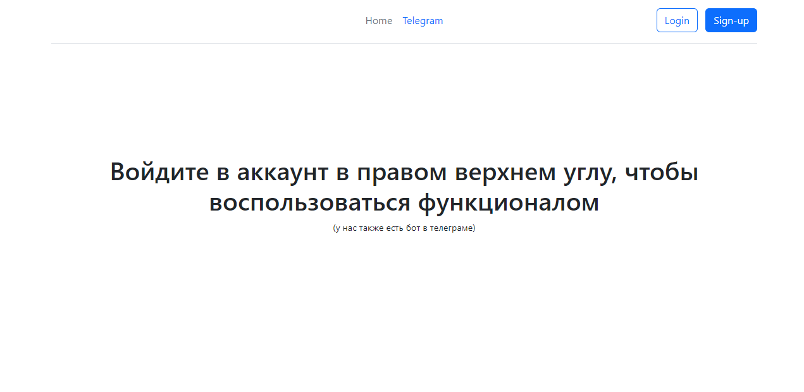
При переходе на сайт пользователя встречает следующее окно
Пользователь также может сразу перейти в телеграм и воспользоваться ботом без авторизации

Slide 3
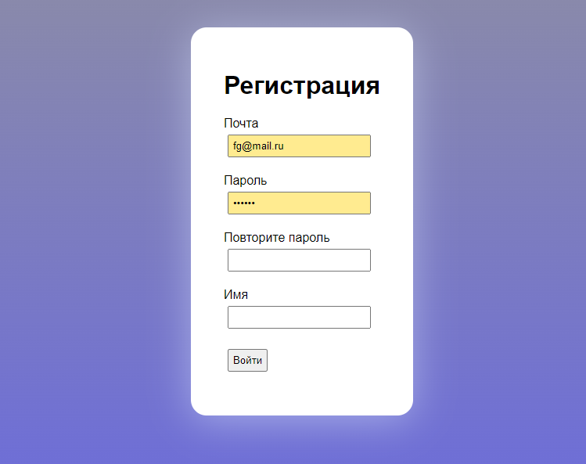
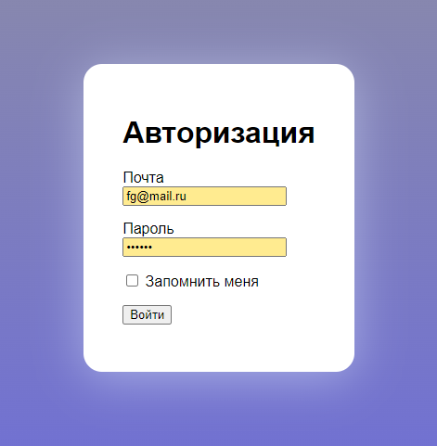
Регистрация
Авторизация

Slide 4
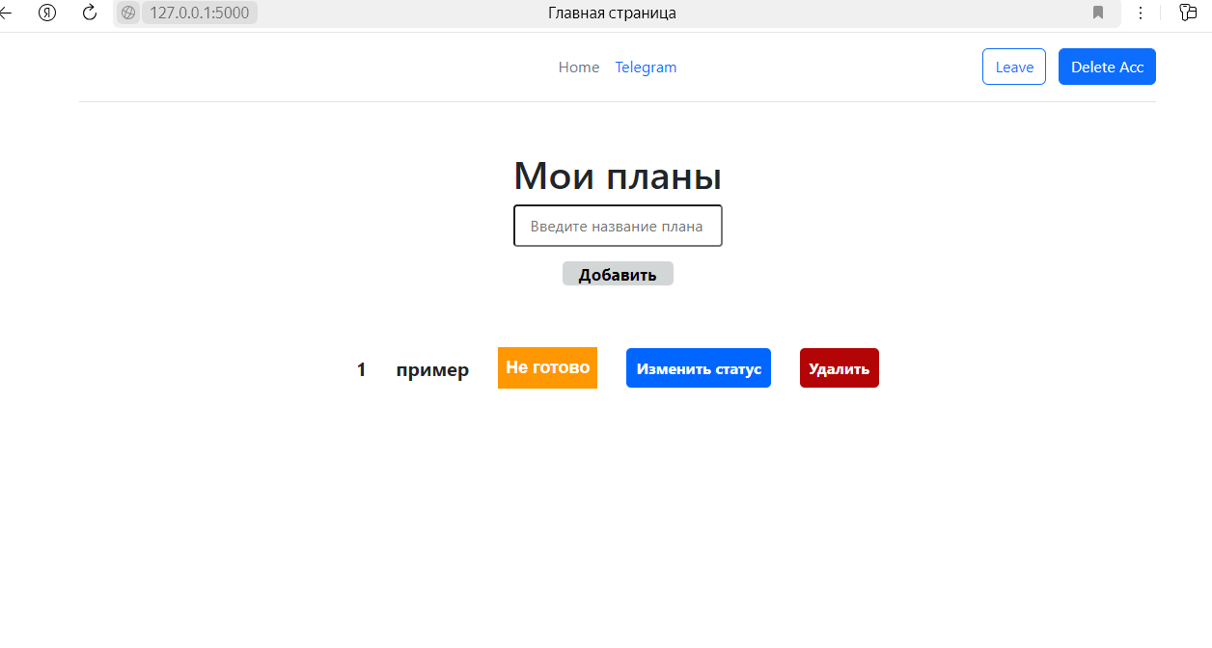
После авторизации у пользователя появляется следующий функционал

Slide 5
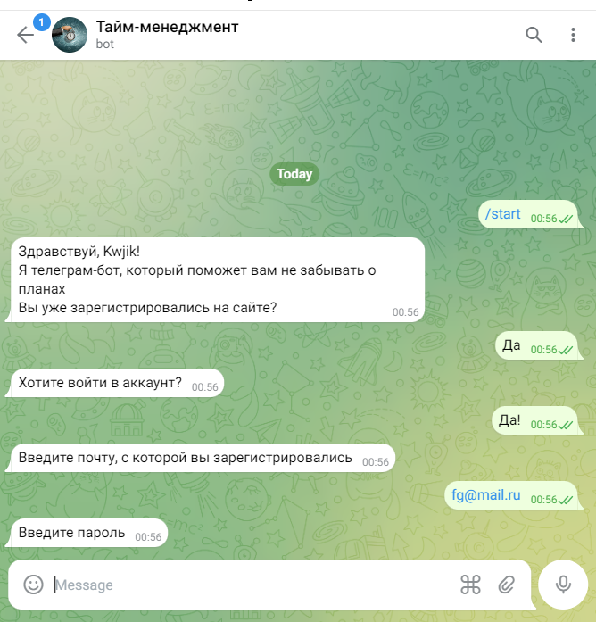
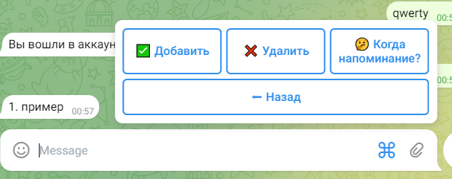
процедура авторизации в телеграме и функционал бота

Slide 6
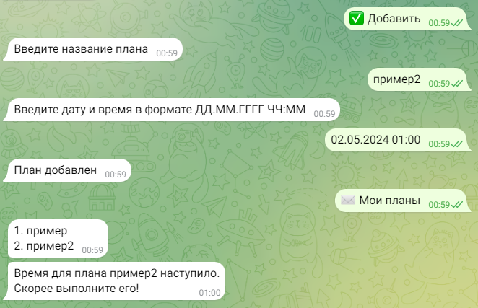

Пожалуй, главная функция - функция добавления плана и дальнейшая отправка напоминания в назначенное время
время на устройстве в момент отправки напоминания

Slide 7
Спасибо за внимание!

